Slide 1
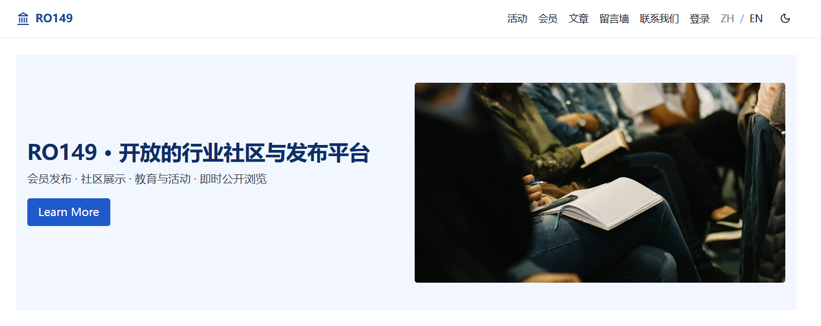
關於我們｜持牌法團｜牌照申請｜牌照出售｜牌照收購｜ RO資訊｜ CPT課程
繁/简/EN
Dashboard行業看板
持牌法團數
持牌法團數量：3,235
持牌人員數量：43,701
（RO：8,912人，LR：34,789人）
牌照信息：
出售：
①T4+9，小牌，不可持有客戶資產，有控股架構，價格HK$2.2m
② T1+4+9，有交易權，全新，有控股架構，價格HK$5.5m
求購：
①T1+4+9，無需交易權，小牌，預算HK$4m
RO信息：
①RO：4+9，Silent RO，期望薪酬20-30k，隨時可入職
② RO：1+4+9，可做董事，期望薪酬50-70k，2026年1月可入職。

Slide 2
關於我們
開放的行業社區與發佈平臺

Slide 3
持牌法團
每週更新介紹一間持牌法團，資訊包括：
公司名稱（中英文）
成立時間
中央編號
持牌類型
公司業務介紹
創始人&高管團隊（可附照片）
公司網址
公司地址
聯絡電話
公司辦公場地圖片（可選）

Slide 4
牌照申請
點擊後進入：表格填寫頁面（類似問卷星），需要輸入以下資訊，用於前期諮詢：
申請人（公司或個人）
所在地區（填寫城市）
所屬行業與領域（選擇題）：金融行業（銀行、證券、保險、資產管理、財富管理、家族辦公室、VC/PE、對沖基金、量化基金、收購兼併，IPO、金融科技、加密貨幣），其他行業：請填寫
擬申請牌照類型：T1-13（選擇題，可多選）
是否已有RO（負責人員）候選人？
聯繫電話
郵箱
微信

Slide 5
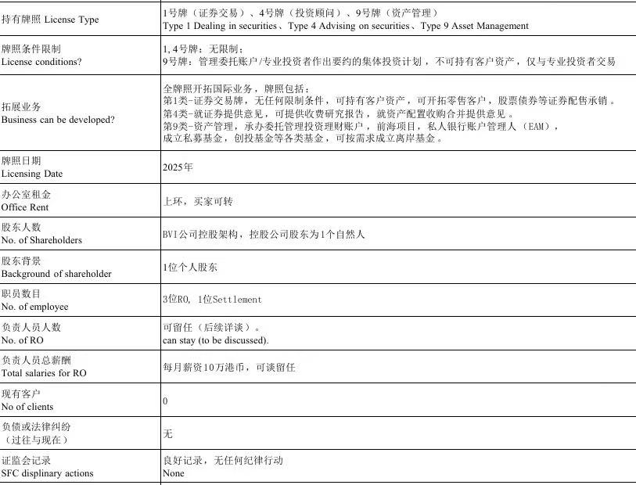
牌照出售
用戶註冊、登錄後，填寫紅框內要素：
增加：
公司名稱：英文（必填）+中文（選填），公司名稱資訊發佈時會隱藏，主要用於平臺資訊收集，和驗證。
是否有控股架構？

Slide 6
牌照收購
收購方人（公司或個人）
所在地區（填寫城市）
所屬行業與領域（選擇題）：金融行業（銀行、證券、保險、資產管理、財富管理、家族辦公室、VC/PE、對沖基金、量化基金、收購兼併，IPO、金融科技、加密貨幣），其他行業：請填寫
擬收購牌照類型：T1-13（選擇題，可多選）
預算
聯繫電話
郵箱
微信

Slide 7
RO資訊
分為：“我是RO ” 和“尋找RO”
我是RO：
姓名（中文+英文）
中央編號
持有牌照類型（選擇1-13，可多選）
行業經驗（單選題）：1-5年，6-10年，10年以上
語言（多選題：粵語、英語、普通話、日語、韓語、西班牙語、法語、阿拉伯語、其他）
是否可任董事
是否常駐香港
入職時間
期望薪酬
聯繫方式（手機+郵箱）
CV上傳
尋找RO：
公司名稱（英文+中文）
中央編號（申請中可能沒有，可選填）
牌照類型（多選1-13）
辦公地址
薪酬待遇
連絡人姓名
連絡人職位
聯繫方式（手機+郵箱）
其他要求
上傳名片

Slide 8
CPT課程
主頁可顯示4-6門課程，點擊後跳轉至：HKAWM小鵝通介面

